Slide 1
Combinational logic design with MUX & Decoder 실습 03
201810760 김상경

Slide 2
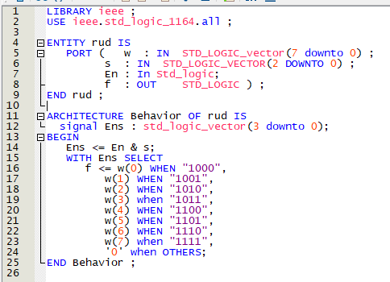
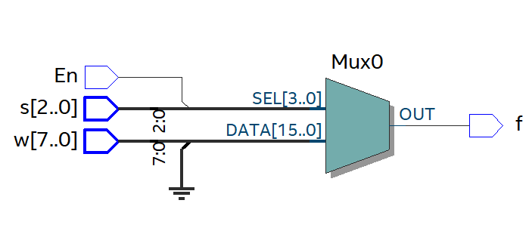
Lab 03-1. Design with MUX
Consider the function F(A,B,C,D) = ∑m(0,2,3,8,10,11,12,14,15). Design F with a 8-to-1 MUX
1. Design a 8-to-1 MUX with Enable (with VHDL)
RTL viewer 한 결과이다.
Selector A, B, C를 구현하기 위해서 port s를 3개의 logic vector로 설정함.
이것을 기반으로 w의 값을 4bit로 결정할 수 있도록 코드를 구현했다.

Slide 3
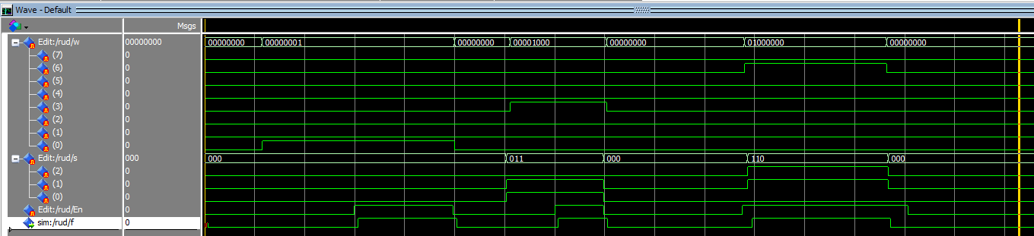
2. Verify the 8-to-1 MUX with simulation
En 이 0일 때는 f값이 0이고, 1일 때는 f값이 1로 output이 됨으로 En이 정상적으로 작동하는 것을 알 수 있다.
En이 1이고, s가 110이므로 Ens은 “1110”이 된다. 이 때, w가 “01000000”이다. F값이 1로 output 되어 진리표와 일치함을 볼 수 있었다.

Slide 4
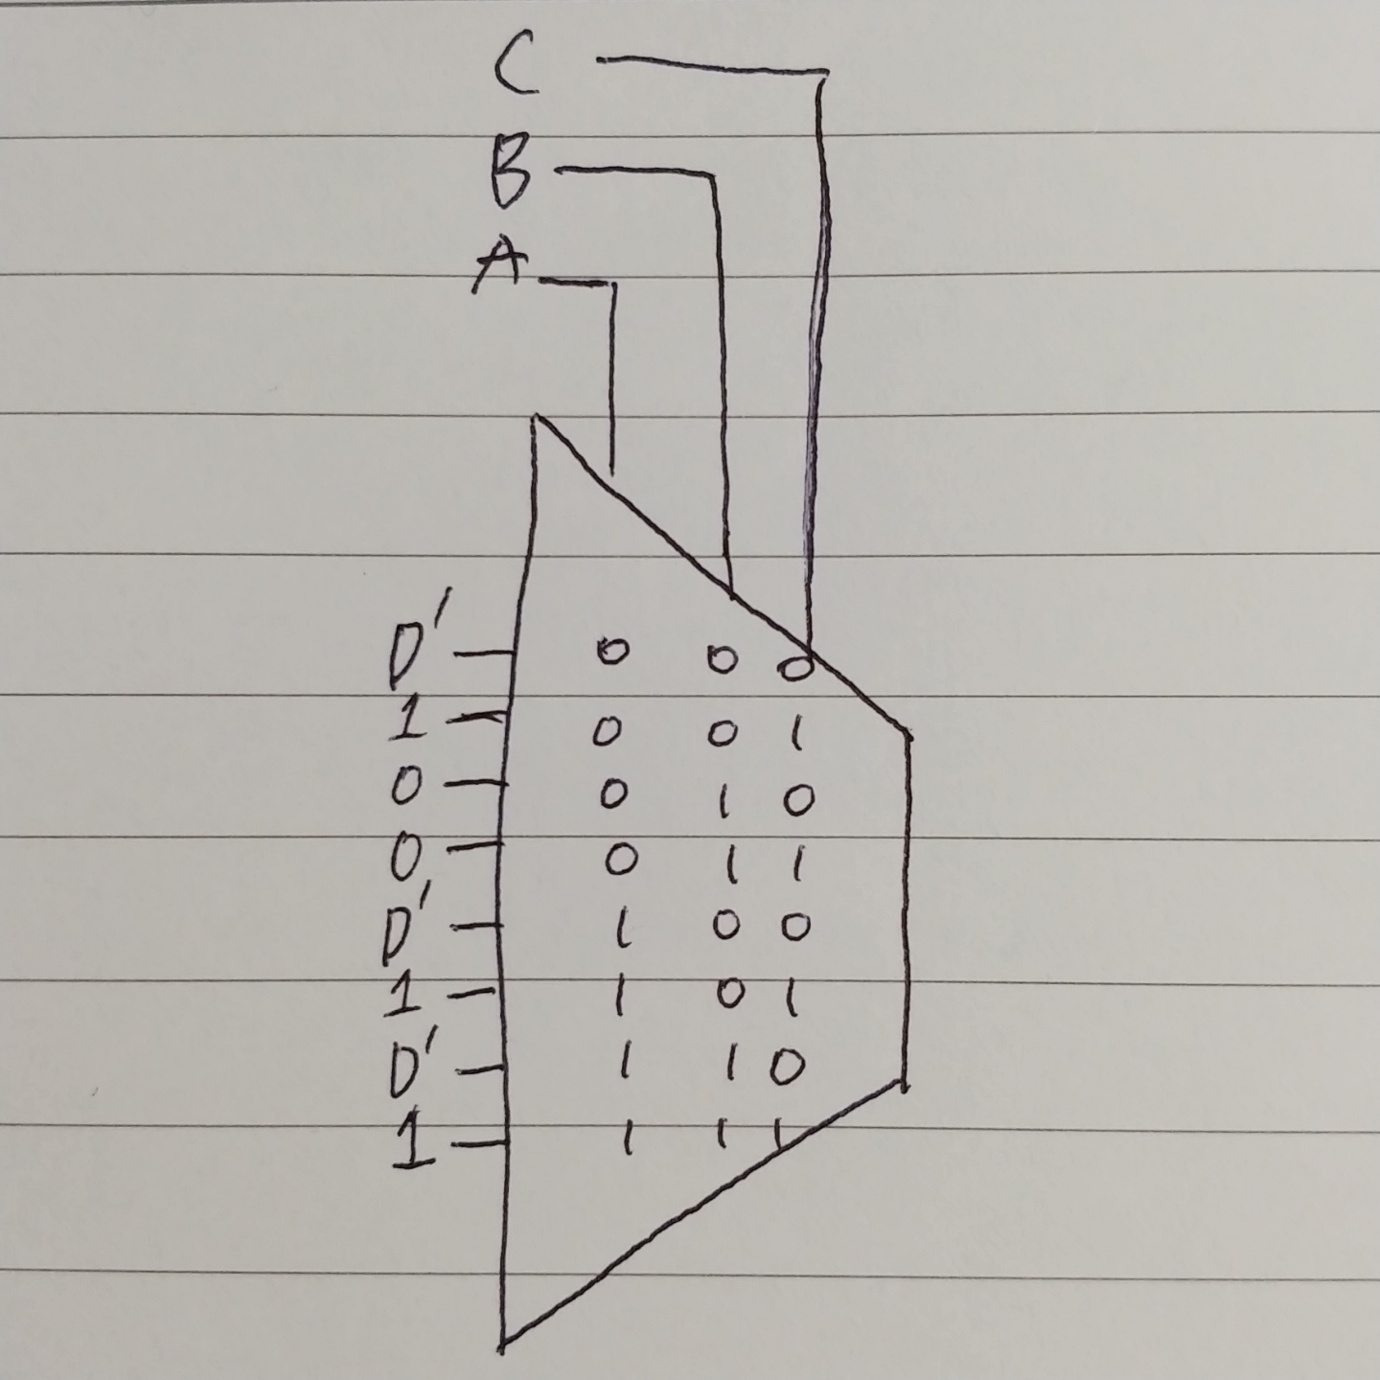
3. Design a circuit that produce F, by using the MUX you just made
진리표를 먼저 작성하였다.
이후 A, B, C를 selector로 설정하여 F값을 D’,1,0,0,D’,1,D’,1로 minimize 하였다.
8-to-1 MUX로 나타낸 모습이다.
A | B | C | D | m | F
0 | 0 | 0 | 0 | 0 | 1
0 | 0 | 0 | 1 | 1 | 0
0 | 0 | 1 | 0 | 2 | 1
0 | 0 | 1 | 1 | 3 | 1
0 | 1 | 0 | 0 | 4 | 0
0 | 1 | 0 | 1 | 5 | 0
0 | 1 | 1 | 0 | 6 | 0
0 | 1 | 1 | 1 | 7 | 0
1 | 0 | 0 | 0 | 8 | 1
1 | 0 | 0 | 1 | 9 | 0
1 | 0 | 1 | 0 | 10 | 1
1 | 0 | 1 | 1 | 11 | 1
1 | 1 | 0 | 0 | 12 | 1
1 | 1 | 0 | 1 | 13 | 0
1 | 1 | 1 | 0 | 14 | 1
1 | 1 | 1 | 1 | 15 | 1
D’
1
0
0
D’
1
D’
1

Slide 5
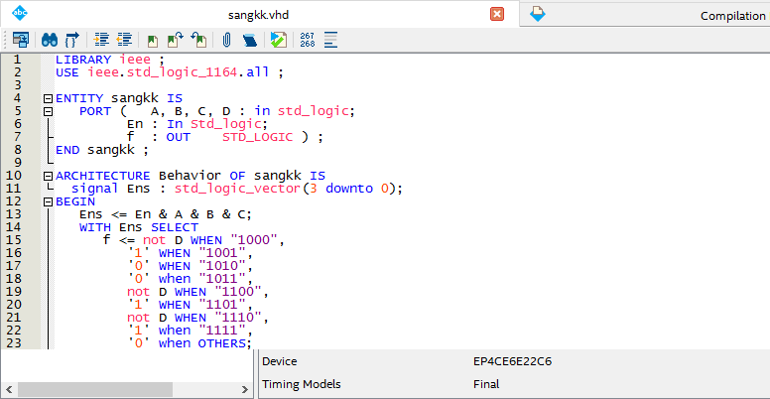
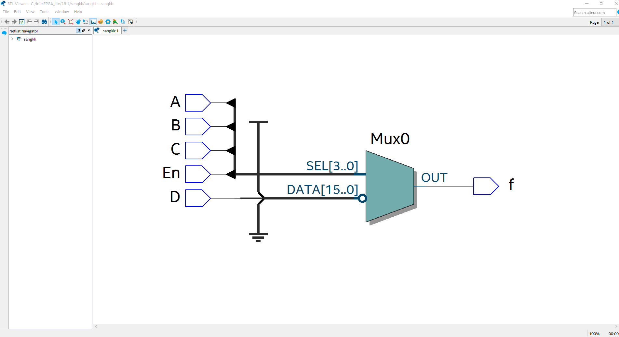
Lab 03-1. Design with MUX
Consider the function F(A,B,C,D) = ∑m(0,2,3,8,10,11,12,14,15). Design F with a 8-to-1 MUX
3. Design a circuit that produce F, by using the MUX you just made
VHDL code for 2-to-1 MUX 에서 A, B, C, D를 input으로 수정하고, A, B, C를 selector로 설정함.
RTL viewer 결과

Slide 6
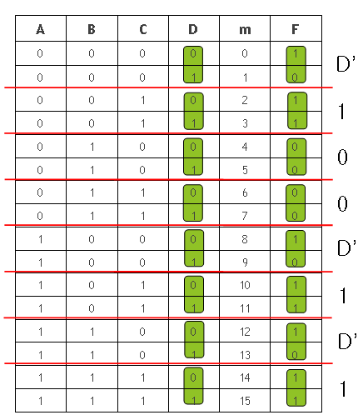
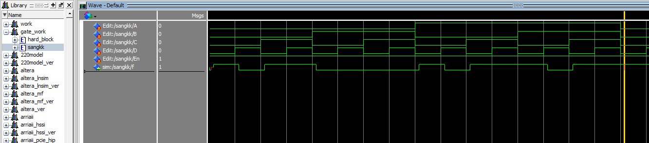
4. Verify with simulation the circuit
1 0 1 1 0 0 0 0 1 0 1 1 1 0 1 1
A, B, C, D 각각 800, 400, 200, 100ns의 주기를 설정하였고, En은 항상 1이라는 값을 가진다고 가정한 결과, 진리표의 F값과 일치함을 알 수 있었다.

Slide 7
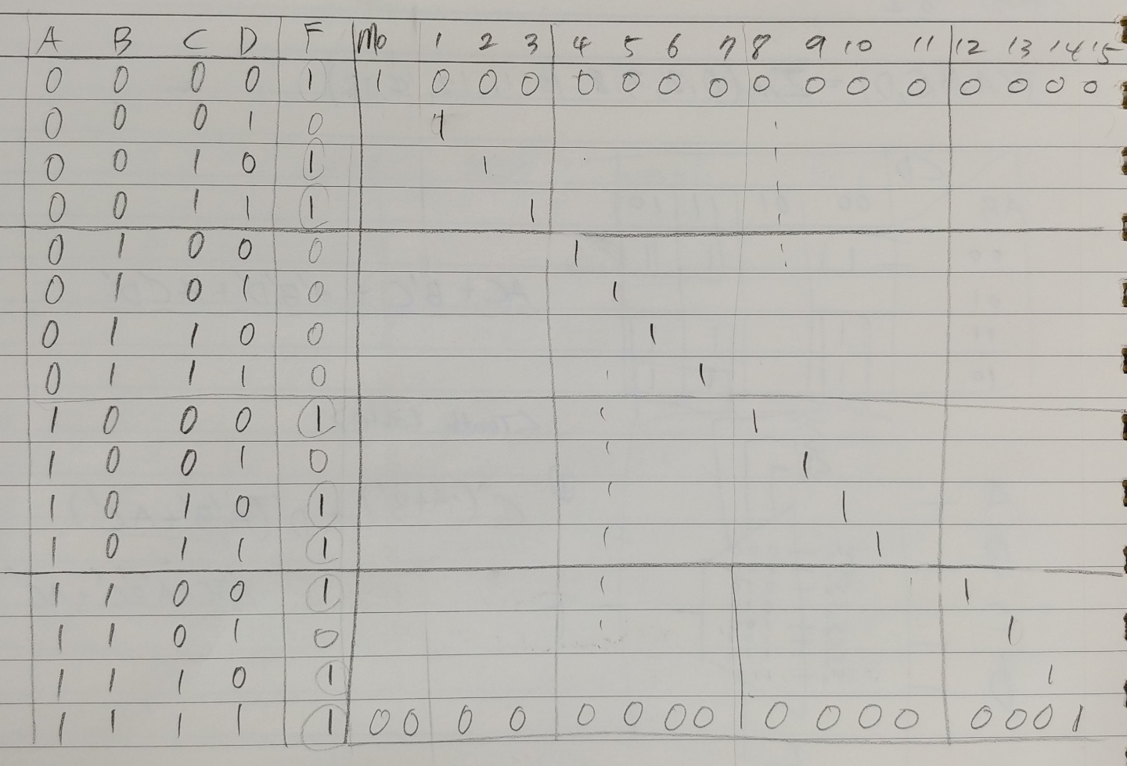
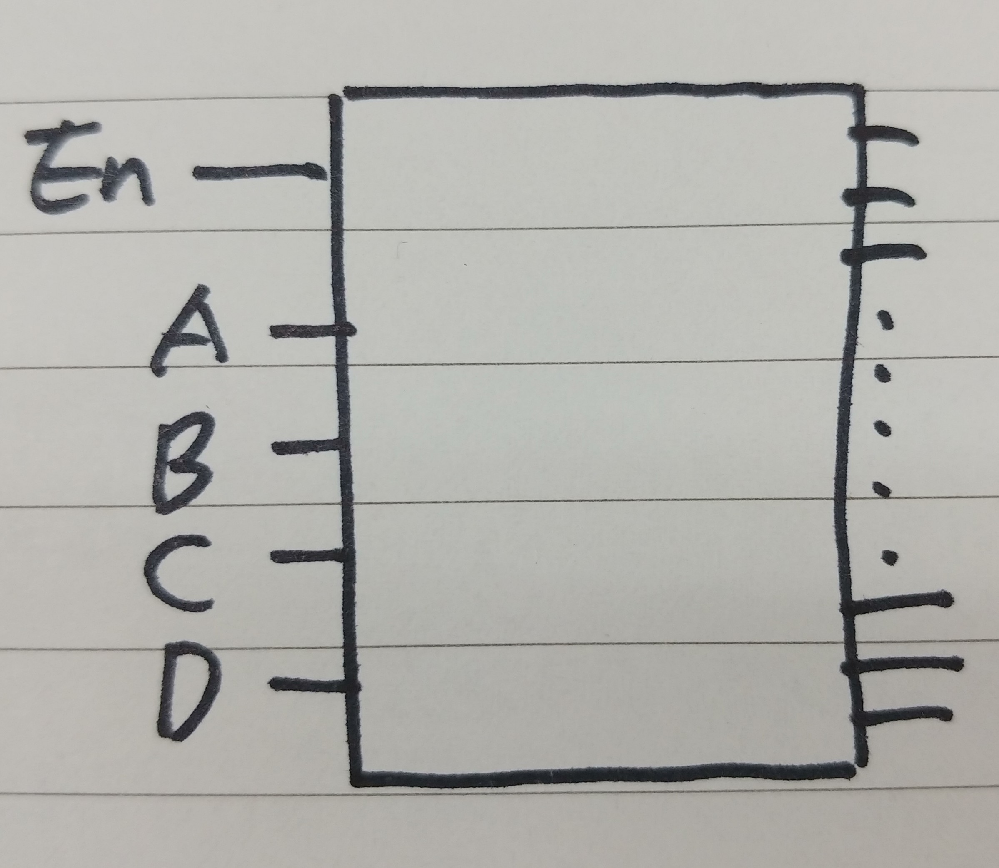
Lab 03-2. Design with Decoder
Consider the function F(A,B,C,D) = ∑m(0,2,3,8,10,11,12,14,15). Design F with several 4-to-16 Decoder.
1. Design a 4-to-16 Decoder with Enable (with VHDL)
진리표와 디코더의 그림으로 나타냈다.

Slide 8
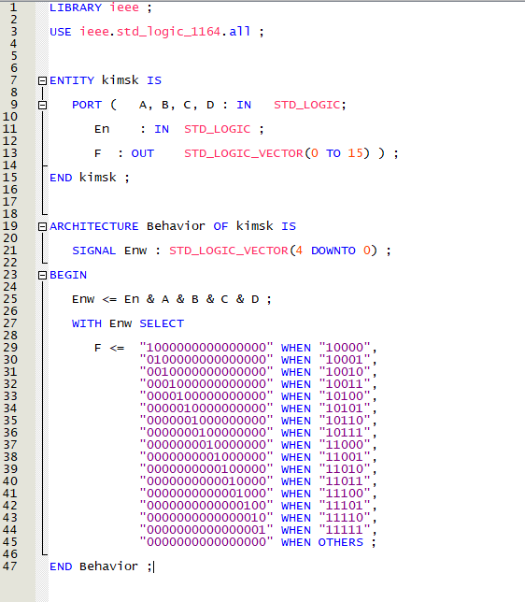
1. Design a 4-to-16 Decoder with Enable (with VHDL)
4-to-16 decoder를 VHDL로 나타내었다.
En이 1인 경우, 각 A, B, C, D값에 따라 F 값이 16개가 나올 수 있다.
Ens가 En, A, B, C, D 비트들의 조합으로, En이 1일때, “10000”~”11111”까지 총 16가지의 F값을 적어주었다.

Slide 9
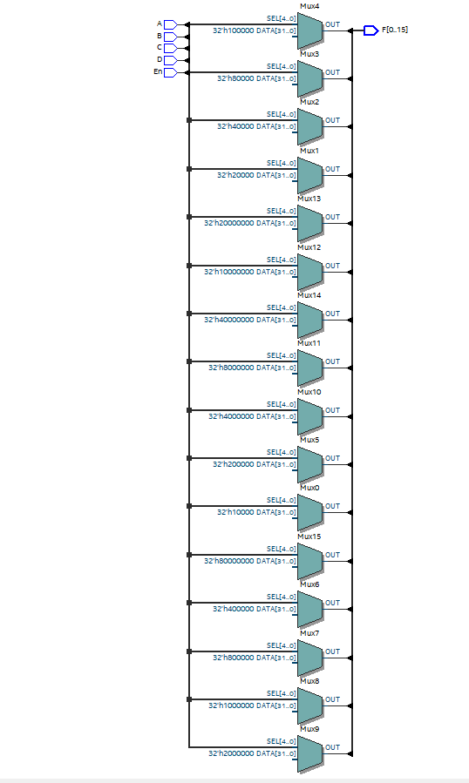
2. Verify the 4-to-16 Decoder with simulation
4-to-16 Decoder을 RTL로 나타낸 모습이다.

Slide 10
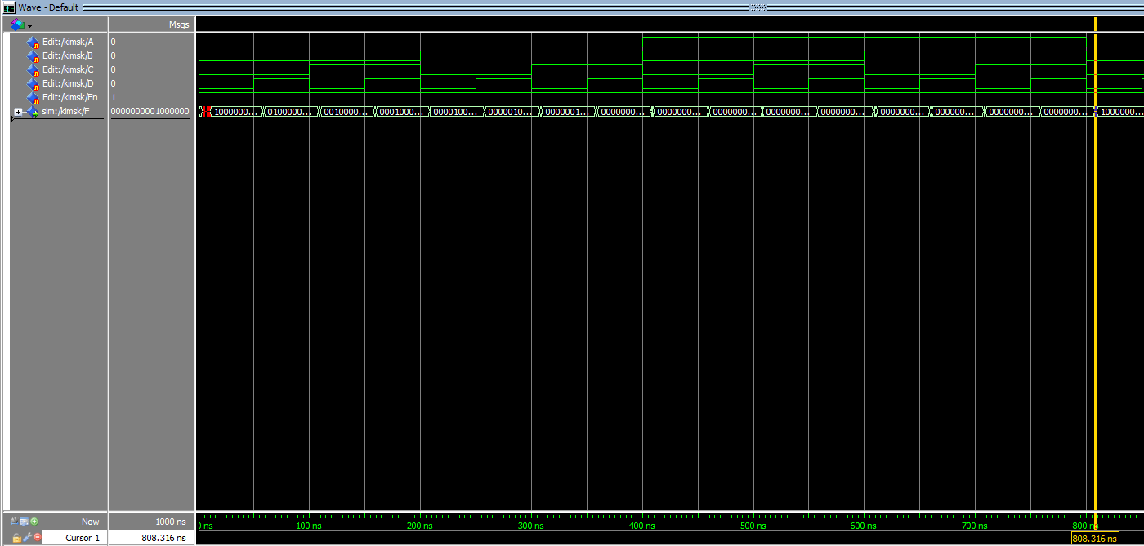
2. Verify the 4-to-16 Decoder with simulation
0 1 2 3 4 5 6 7 8 9 10 11 12 13 14 15
F(0)부터 F(15)까지 “1000000000000000” ~ ”0000000000000001”의 결과값이 나타나는 것을 볼 수 있다.

Slide 11
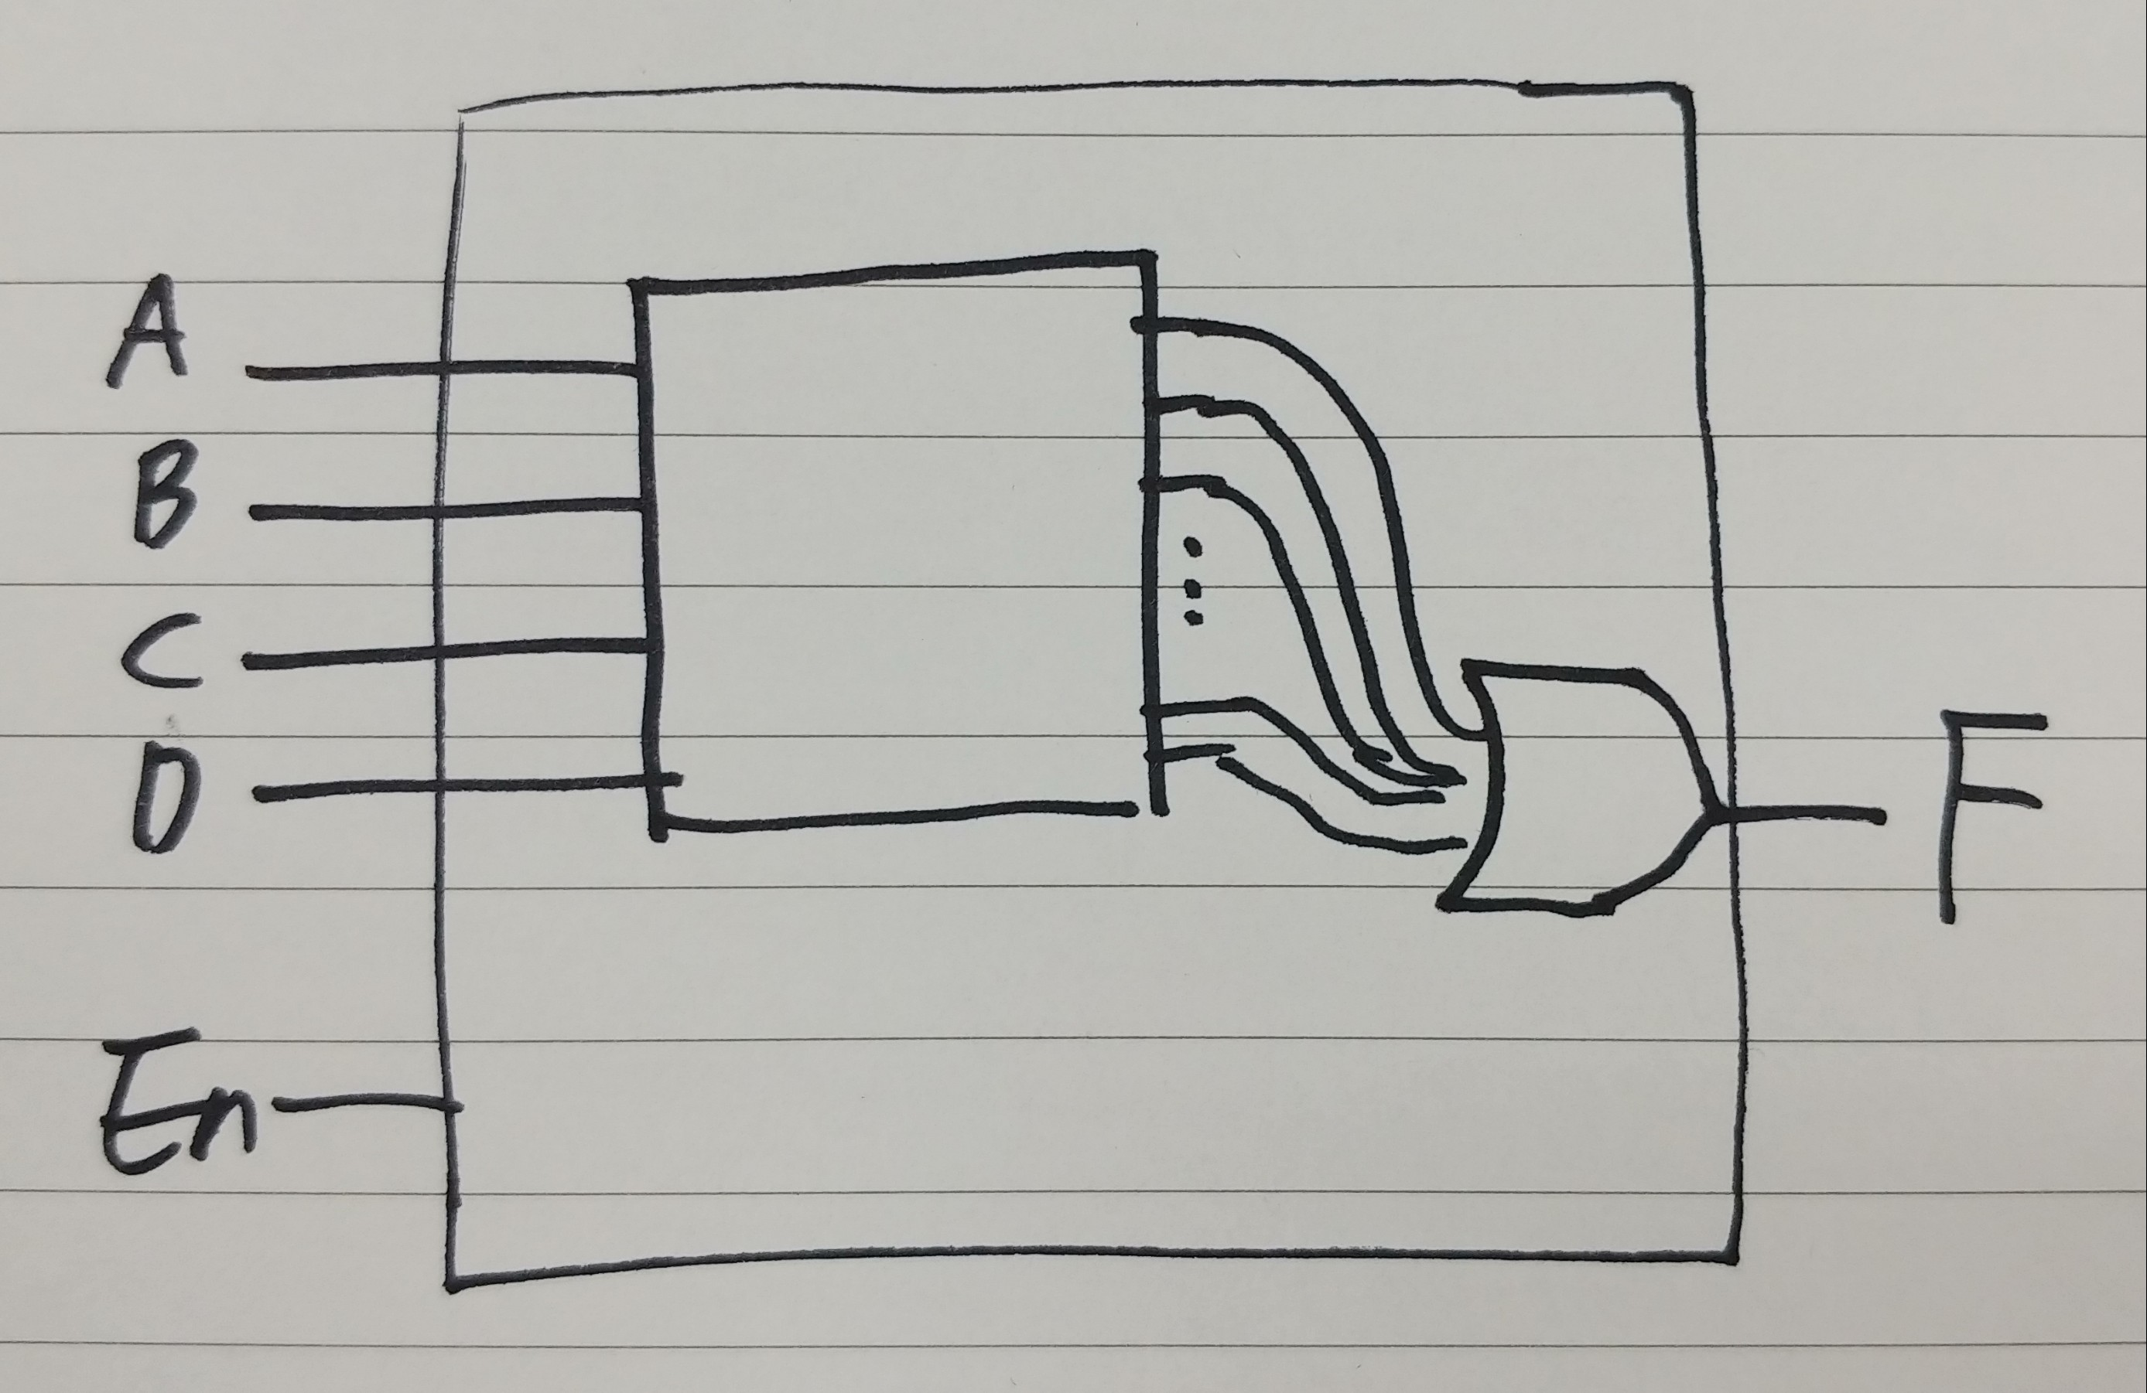
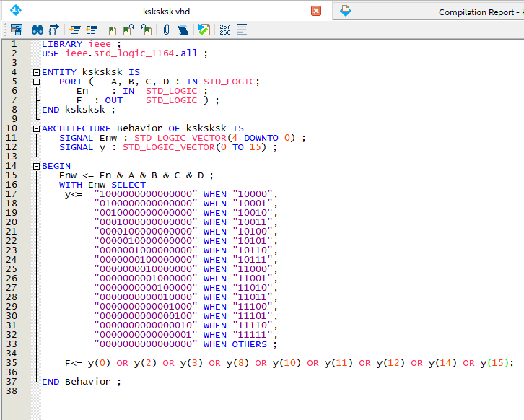
3. Design a circuit that produce F, by using the Decoder you just made
F를 최종 결과인 OUT STD_LOGIC으로 설정하고,
SIGNAL y를 0-to-15로 추가하여주었다.
또한 마지막 F값이 y(0,2,3,8,10,12,14,15)일때 1이므로 OR 연산과 함께추가 하여주었다.

Slide 12
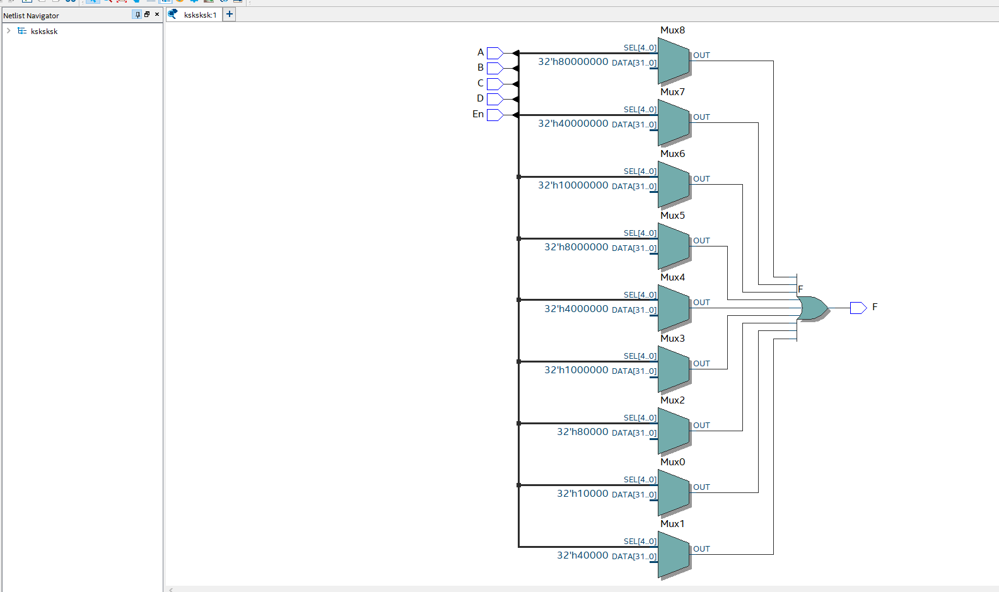
3. Design a circuit that produce F, by using the Decoder you just made
F(A,B,C,D) = ∑m(0,2,3,8,10,11,12,14,15)을 구현하기 위한 VHDL코드를 RTL viewer 하였다.

Slide 13
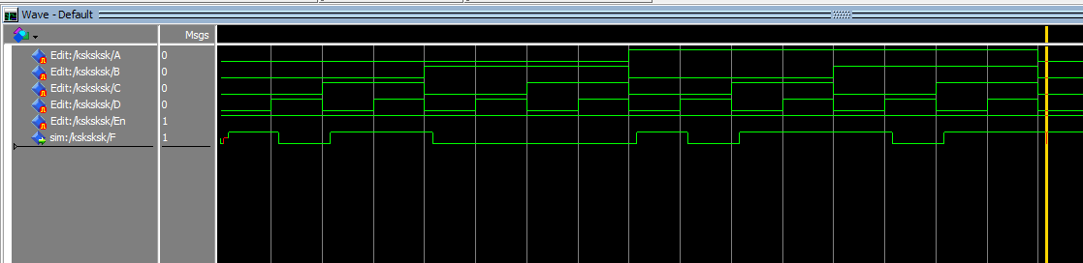
4. Verify with simulation the circuit
1 0 1 1 0 0 0 0 1 0 1 1 1 0 1 1
A | B | C | D | m | F
0 | 0 | 0 | 0 | 0 | 1
0 | 0 | 0 | 1 | 1 | 0
0 | 0 | 1 | 0 | 2 | 1
0 | 0 | 1 | 1 | 3 | 1
0 | 1 | 0 | 0 | 4 | 0
0 | 1 | 0 | 1 | 5 | 0
0 | 1 | 1 | 0 | 6 | 0
0 | 1 | 1 | 1 | 7 | 0
1 | 0 | 0 | 0 | 8 | 1
1 | 0 | 0 | 1 | 9 | 0
1 | 0 | 1 | 0 | 10 | 1
1 | 0 | 1 | 1 | 11 | 1
1 | 1 | 0 | 0 | 12 | 1
1 | 1 | 0 | 1 | 13 | 0
1 | 1 | 1 | 0 | 14 | 1
1 | 1 | 1 | 1 | 15 | 1
Lab3-01과 같은 조건으로 Simulation 한 결과, 1,0,1,1,0,0,0,0,1,0,1,1,1,0,1,1로 진리표와 같은 결과가 나옴을 볼 수 있다.

Slide 14
Discussion
우선, 8-to-1 MUX를 만들기 위해 진리표를 여덟 부분으로 나누어 보아 F의 결과값을 D에 관한 식 혹은 1, 0으로 바꾸는 방법을 알게 되었다.
기본 4-to-16 Decoder를 변형하여 F에 최종 값으로 1 또는 0이 나올 수 있게 하는 방법을 처음에 몰랐다. 새로운 변수를 설정해야 하는 것인지, Enw를 새로 설정 해야하는 것인지 너무 어려웠다.
하지만 OR 연산자를 통해 F값이 나오게끔 회로도를 생각해보니 문득 떠올랐다.
En 값이 0일 때와 1일 때를 따로 구분하여 실행해보지 못했다. 이 과제를 제출한 이후에 따로 실험을 해볼 것이다.
또, 4-to-10 Decoder의 F값이 너무나 긴 문자열로 나타났는데 다음에는 hex 방법으로 표현해볼 것이다.
아직은 MUX의 설계를 위한 진리표를 통한 minimize 가 어렵다. 예제를 더 접해봐야겠다.

